Slide 1

Правопис значущих частин слова
Українська мова
5 клас

Slide 2
Мета уроку:
повторити відомості про частини слова; знаходити вивчені орфограми та удосконалювати орфоепічні та орфографічні навички; навчитися працювати з орфографічним словником; розвивати увагу, мислення, пам'ять, творче мислення, культуру усного й писемного мовлення; виховувати любов до рідного слова.

Slide 3
Експрес-тест.
Вправа «Так – ні»
Основа слова буває лише в незмінюваних словах…
Закінчення завжди буває звуковим…
Префікс – це значуща частина слова, яка стоїть перед коренем…
Префікс і суфікс служать для утворення нових слів…
Коренем слова називається значуща частина слова, яка змінюється…
Форми слова мають одну й ту ж саму основу, але різні закінчення…

Slide 4
Знайдіть зайве слово
1. Друг, дружний, другом, дружити.
2. Учень, учнем, учнівський, учня.
3. Прекрасний, невисокий, безхмарний, весняний.
4. Засніжений, осінній, літній, дощовий.

Slide 5
ОРФОГРАМИ
В ЗНАЧУЩИХ ЧАСТИНАХ СЛОВА
Орфографія – це розділ мовознавства, що вивчає правила написання слів.
Орфограма – це написання слів, яке здійснюється на основі правил орфографії.

Slide 6
Мовне дослідження
Назвіть префікси в словах: надписати, відбити, підвести, одкинути.
Що спільного в написанні цих префіксів?

Slide 7
Орфограми в префіксах
Запам'ятайте!
Префікси над-, під-, від-, од- пишемо з буквою д!

Slide 8
Орфограми
Е та И в суфіксах:
• букву и пишемо в суфіксах
-ик, -иц(я), -чик, -ив(о), -ищ(е),
-иськ(о): вогник, криниця, промінчик, паливо, вогнище, вовчисько.
• букву е пишемо в суфіксах -ечк-, -еньк-, есеньк-, у словах із зменшено-пестливим значенням: сонечко, маленький, тонесенький.

Slide 9
Зверни увагу!
Написання слів,
які не можна перевірити за допомогою правила, визначаємо за орфографічним словником: кишеня, детектор, електрон, килим, реклама, силует, циферблат, пиріг.

Slide 10


Slide 11
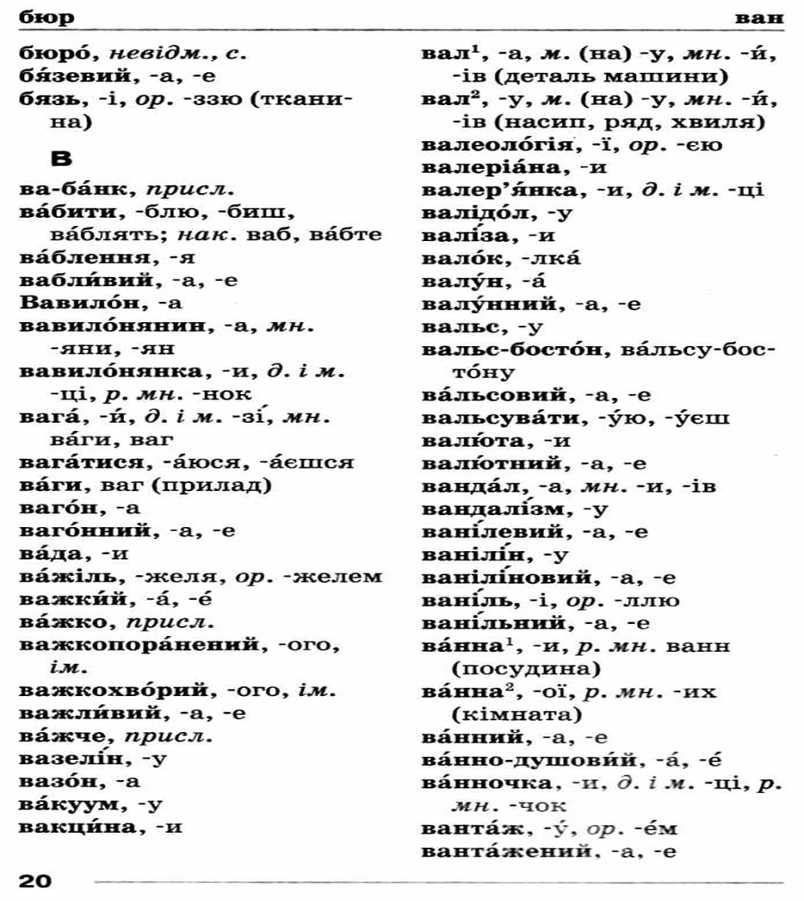

Slide 12
Спишіть слова, уставляючи на місці пропуску букву е або и. Обґрунтуйте написання.
В..сло, з..мовий, зн..сти, печ..во, вогн..ще, нож..к, зб..ратимеш, зб..реш, лісн..к, лел..ка, т..рен, пол..нути, дрібн..нький, кот..к, вовч..ще, серд..нько, с..ло.

Slide 13
Тест
У всіх словах потрібно писати літеру И в рядку:
А зуп..нився, з..рнистий
Б к..шеня, л..лека
В виб..реш, кр..шити
Г плет..во, крин..ця

Slide 14
Тест
Прочитайте речення.
А з(1)мля л(2)жить м(3)дова, а поля мріють далекі, на городах дост(4)гають гарбузи з(5)ленобокі.
Літеру И треба писати замість цифри
А 1
Б 2
В З
Г 4
Д 5

Slide 15
Мікрофон
Продовжити речення:
1. Я повторив(-ла) раніше вивчений матеріал…
2. Я дізнався(-лася) , що таке…
3. Я активно працював(-ла) і виконував(-ла) такі завдання:…
4. Найцікавішим було…
5. Викликало труднощі…
6. На цьому уроці я навчився(-лася) …

